Slide 1

Enfermagem em Neonatologia

Slide 2
PAPEL DA ENFERMAGEM EM NEONATOLOGIA
Colocar a disposição da família o melhor atendimento nas etapas pré-natal, nascimento e pós-natal
Prevenir e tratar as causas de morbimortalidade fetal e neonatal
Prestar atenção integral à mãe e ao seu filho com um máximo de participação familiar
Acompanhar a mãe e seu RN durante todo o processo de parto e puerpério
Prevenir complicações no ajuste do RN à vida extra-uterina
Fornecer para o RN um ambiente físico adequado
Fomentar o vínculo da tríade pai-mãe-filho
Oferecer promoção, proteção e manejo em relação ao AM
Das atendimento de qualidade ao RN com patologia

Slide 3
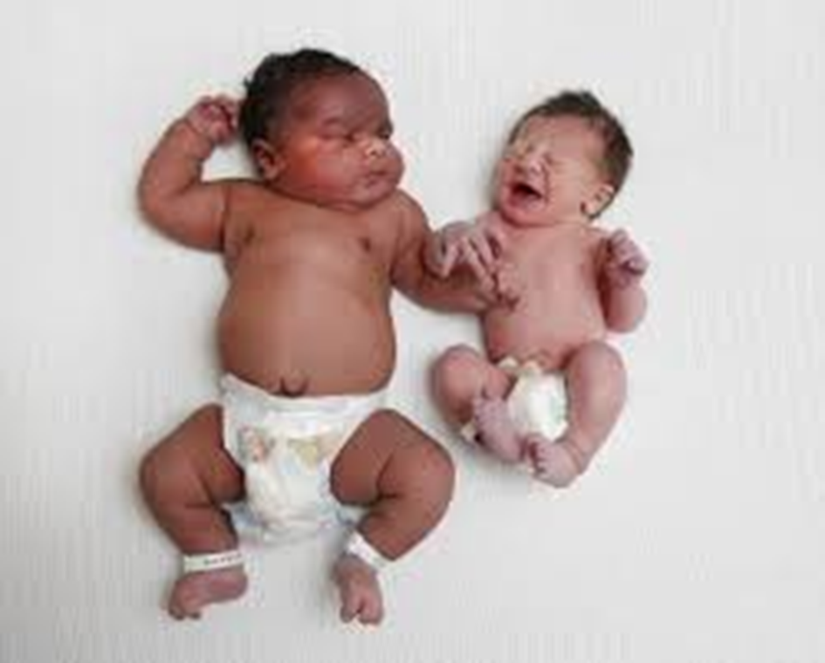
Quanto ao peso ao nascer:
PIG
– pequeno para idade gestacional;
- abaixo do percentil 10;
- Peso inferior a 2500g.
AID –
- adequado para a idade gestacional;
- percentil entre 10 e 90;
- Peso entre 2500g a 4000g
GIG-
- grande para a idade gestacional;
- acima do percentil 90;
- Peso acima de 4000g.
Obs: Pesar o RN despido e balança regulada.

Slide 4
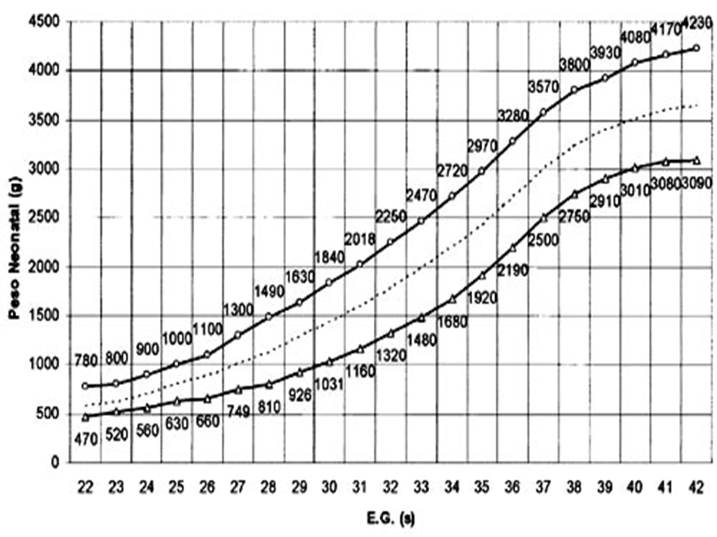
Percentis (MS)

Slide 5
RN Baixo Peso
Pode ser ainda caracterizado como:
Recém-nascido de baixo peso – RNBP: menor que 2.500 kg;
Recém-nascido muito baixo peso – RNMBP: menor que 1.500 kg;
Recém-nascido extremo baixo peso – RNEBP: menor que 1.000 kg.

Slide 6
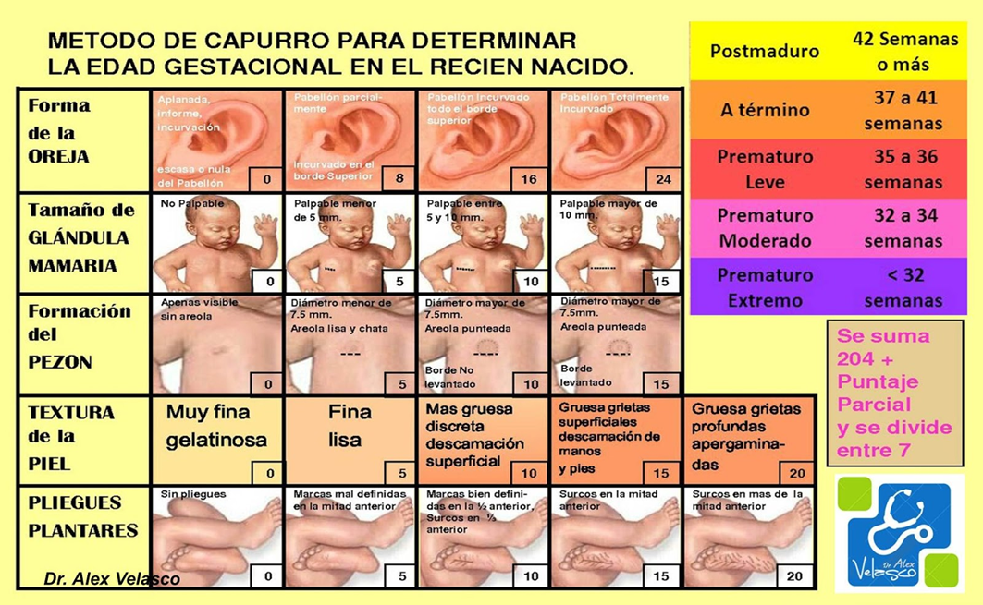

Slide 7
ASSISTÊNCIA IMEDIATA AO RN
Primeiro passo:
SECAR o RN retirando a maior parte dos resíduos provenientes do parto.
A umidade faz com que haja perda de calor, levando-o a hipotermia.

Slide 8
PREPARO PARA A ASSISTÊNCIA
O preparo para atender o RN na sala de parto inclui necessariamente:
• Realização de anamnese materna.
• Disponibilidade do material para atendimento.
• Presença de equipe treinada em reanimação neonatal.

Slide 9
Todo material necessário para reanimação deve ser preparado, testado e estar disponível, em local de fácil acesso, antes do nascimento.
Esse material é destinado à manutenção da temperatura, aspiração de vias aéreas, ventilação e administração de medicações.

Slide 10
PRINCIPAIS EQUIPAMENTOS E MATERIAIS NECESSÁRIOS
1) Sistema de aquecimento ligado.
2) Estetoscópio, oxigênio, vácuo, laringoscópio com lâminas apropriadas (0 e 1), pilhas novas e lâmpada funcionando e bem fixa (experimentar).
3) Sistema de aspiração, máscara e balão autoinflável funcionando e conectados à fonte de O2.
4) Compressas para secar a criança, campo esterilizado aquecido e cobertores encapados. Ao manusear o campo aquecido, a face voltada para o bebê deve ser mantida estéril para evitar a contaminação das mãos do obstetra.

Slide 11
5) Tubos endotraqueais com 2,5 – 3 – 3,5 – 4 mm de diâmetro.
6) Medicamentos como adrenalina, água destilada, expansores plasmáticos (soro fisiológico, ringer lactato ou albumina a 5%, ou concentrado de hemácias em situações especiais), naloxone e bicarbonato de sódio.
7) Material para cateterismo umbilical.
8) Oxímetro de pulso.
9) Luvas, se possível estéreis.

Slide 12
MÁ ADAPTAÇÃO À VIDA EXTRA-UTERINA por dificuldades antes do TP, durante e depois do nascimento
Respiração fraca e irregular que não produz a saída do líquido do alvéolo
tamponamento da via aérea com mecônio
bradicardia
DEVERÃO SER INICIADOS PROCEDIMENTOS DE REANIMAÇÃO

Slide 13
ASSISTÊNCIA IMEDIATA AO RN
Aplicar Boletim de Apgar com 1º e 5º minutos de vida.
Muitos serviços utilizam também o 10º, 15º e 20º minuto, conforme rotina.
O Boletim de Apgar permite observar o estado de saúde da criança ao nascer, ou seja, seria uma nota atribuída ao seu nascimento.

Slide 14
Boletim de Apgar
Em 1953 a Dra. Virginia Apgar divulgou no meio científico a sua escala para avaliação do grau de asfixia neonatal e de adaptação á vida extra uterina (Escala de Apgar).
O escore adequado deve ser a partir de 7, quando este mantêm abaixo de 5, a probabilidade de sequelas neurológicas são maiores.

Slide 15
Boletim de Apgar
Sinal | 0 | 1 | 2
Frequência cardíaca | Ausente | < 100bat/min | > 100bat/min
Esforço respiratório | ausente | Lento, irregular | Bom, choro forte
Tônus muscular | Flácido | Alguma flexão das extremidades | Movimentos ativos
Irritabilidade reflexa | Nenhuma reposta | Algum movimento ou careta | Choro forte ou tosse
Cor | Cianose ou palidez | Róseo, extremidades cianóticas | Completamente róseo

Slide 16
Boletim de Apgar
Significado das notas obtidas na Avaliação de Apgar:
- 0 a 3: asfixia grave;
- 4 a 6: asfixia moderada;
- 7 a 10: boa vitalidade, boa adaptação à vida extra-uterina.

Slide 17
ASSISTÊNCIA IMEDIATA AO RN
Laqueadura do cordão umbilical ( 2 a 3 cm da base do coto) utilizando clamp umbilical ou similar estéril.
Verifica-se a presença de duas artérias e de uma veia umbilical. Comunicar caso identificado anormalidades.
Curativo com álcool a 70%

Slide 18
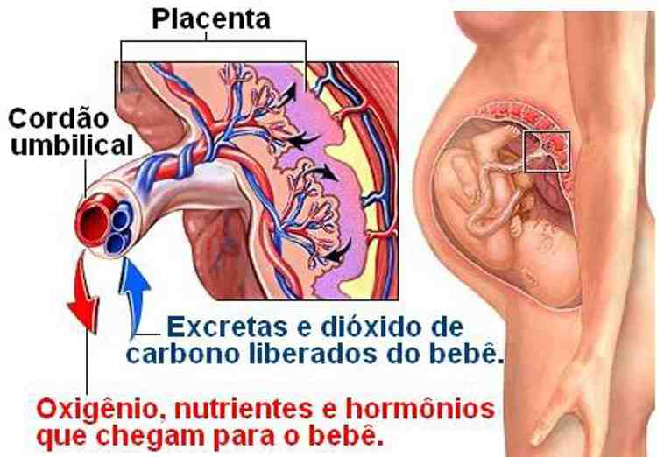
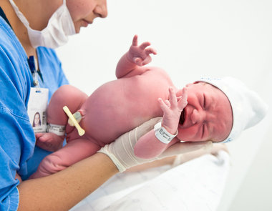
ASSISTÊNCIA IMEDIATA AO RN

Slide 19
Um importante aspecto da adaptação hematológica diz respeito aos fatores de coagulação.
O recém-nascido possui uma deficiência de vitamina K e dos fatores vitamina – K dependentes (II, VII, IX,X)
Se tal deficiência não for corrigida logo após o nascimento com a administração de tal vitamina pode levar ao aparecimento da Doença Hemorrágica do Recém–nascido.

Slide 20
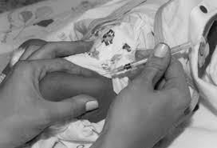
ASSISTÊNCIA MEDIATA AO RN
O Kanakion, Vitamina k1, tem por finalidade prevenir doença hemorrágica do RN devido a imaturidade hepática.
Sendo administrado 0,1 mg via IM.

